Slide 1
Managing Enviroments (Entornos de gestión)

Slide 2
Crear un entorno con comandos
Usa la terminal o la Anaconda Prompt para los siguientes pasos.
Para crear un entorno
conda create –name nombre_entorno
Cuando conda te pregunte proceder, escribes “y”
proceed ([y]/n)
Esto crea el entorno en /envs/. Este entorno usa la misma versión de Python que estás usando, porque no especificaste la versión.
Para crear un entorno con una versión de Python específica
conda create –n nombre_entorno python = 3.4
Para crear un entorno con un paquete específico
conda create –n nombre_entorno scipy
Ó conda create –n nombre_entorno python
Ó conda install –n nombre_entorno scipy
Para crear un entorno con una versión específica de un paquete
conda create –n nombre_entorno scipy = 0.15.0
Ó conda create –n nombre_entorno Python
Ó conda install –n nombre_entorno scipy = 0.15.0
Para crear un entorno con una versión específica de Python y multiples paquetes
conda create –n nombre_entorno python = 3.4 spicy = 0.15.0 astroid babel

Slide 3
Crear un entorno de un archivo entorno.yml
Usa la terminal o la Anaconda Prompt para los siguientes pasos.
Crear el entorno del archivo entorno.yml:
conda env create –f entorno.yml
(La primera línea del archivo yml es el nombre que se le asigna al nombre del entorno)
Activa el nuevo entorno:
active nombre_entorno
Verifica que el nuevo entorno fue instalado correctamente:
conda list

Slide 4
Clonar un entorno
Usa la terminal o la Anaconda Prompt para los siguientes pasos.
Puedes hacer una copia exacta de un entorno creando un clone de él:
conda create –-name nombre_clone –-clone nombre_entorno
Para verificar que la copia fue echa:
conda info –-envs
En la lista de los entornos que se despliega, deberías ver ambos, el entorno fuente y la copia

Slide 5
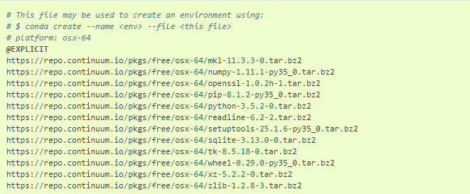
Construir idénticos entornos conda
Usa la terminal o la Anaconda Prompt para los siguientes pasos.
Ejecuta el comando: conda list –-explicit para producir una lista como esta:
Para crear esta lista como un archivo en el directorio actual, ejecuta:
conda list –-explicit > nombre_archivo.txt
Usar la lista para crear un entorno idéntico en la misma máquina o en otra máquina:
conda create –-name nombre_entorno –file nombre_archivo.txt
Usar la lista para instalar los paquetes enlistados en el entorno existente:
conda install –-name nombre_entorno –file nombre_archivo.txt

Slide 6
Activar un entorno
En Windows, en tu Anaconda prompt, ejecuta:
active nombre_entorno

Slide 7
Desactivar un entorno
En Windows, en tu Anaconda Prompt, ejecuta:
deactive
Conda remueve el nombre del entorno de tu comando del sistema.
TIP: En Windows, es de buena práctica desactivar un entorno antes de activar otro

Slide 8
Determinar tu entorno actual
Usa la terminal o la Anaconda Prompt para los siguientes pasos.
Por defecto, el entorno activo –el que usas actualmente- es mostrado en paréntesis () o en corchetes [] en el inicio de tu terminal de comandos:
(nombre_entorno) $
Si no ves esto, ejecuta:
conda info –envs
En la lista de entornos que se despliega, tu entorno actual está remarcado con un asterisco (*).
Por defecto, la línea de comandos muestra el nombre del entorno activo. Para desactivar esta opción:
conda config –set changeps1 false
Para re-activar esta opción:
conda config –set changeps1 true

Slide 9
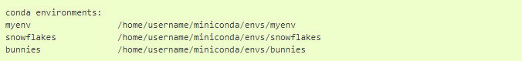
Ver una lista de tus entornos
Para ver una lista de todos tus entornos, en tu terminal Windows o en la Anaconda Prompt, ejecuta:
conda info –envs
Ó
conda env list
Una lista similar a la siguiente es desplegada:

Slide 10
Ver una lista de los paquetes en un entorno
Si el entorno no está activo, en tu terminal Windows o en la Anaconda Prompt, ejecuta:
conda list –n nombre_entorno
Si el entorno está activo, en tu terminal Windows o en la Anaconda Promp, ejecuta:
conda list
Para ver if un paquete específico está instalado en un entorno, en tu terminal Windows o en la Anaconda Prompt, ejecuta:
conda list –n nombre_entorno spicy

Slide 11
Usar pip en un entorno
Para usar pip en tu entorno, en la terminar Windows o en la Anaconda Prompt, ejecuta:
conda install –n nombre_entorno pip
source active nombre_entorno
pip <pip_subcommand>

Slide 12
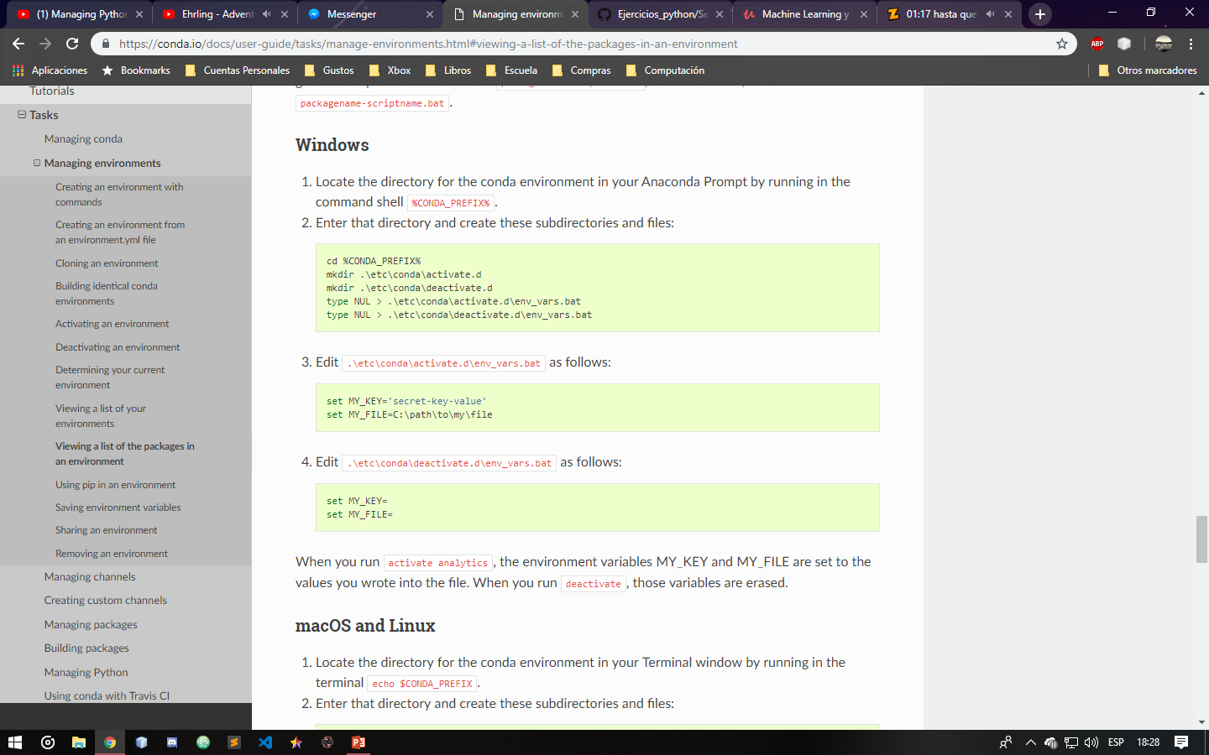
Guardar variables de entorno
Los entornos conda pueden incluir variables de entorno guardadas.
Localiza el directorio para los entornos conda en tu Anaconda Prompt en el command Shell %CONDA_PREFIX%
Entra a ese directorio y crea estos subdirectorios y archivos:
Edita .\etc\conda\active.d\env_vars.bat de la siguiente manera:
Edita .\etc\conda\deactive.d\env_vars.bat de la siguiente manera:

Slide 13
Compartir un entorno
Puede que quieras compartir tu entorno con alguien más. Para permitirles reproducir tu entorno rápidamente, con todos sus paquetes y versiones, dales una copia de tu archivo entorno.yml.

Slide 14
Exportar el archivo del entorno
NOTA: SI ya tienes un archivo entorno.yml en tu entorno actual, será reemplazado durante esta actividad.
Activa el entorno a exportar:
En tu Anaconda Prompt, ejecuta:
active nombre_entorno
Exporta tu entorno activo a un nuevo archivo:
conda env exports > entorno2.yml
Envía el archivo yml a otra persona.

Slide 15
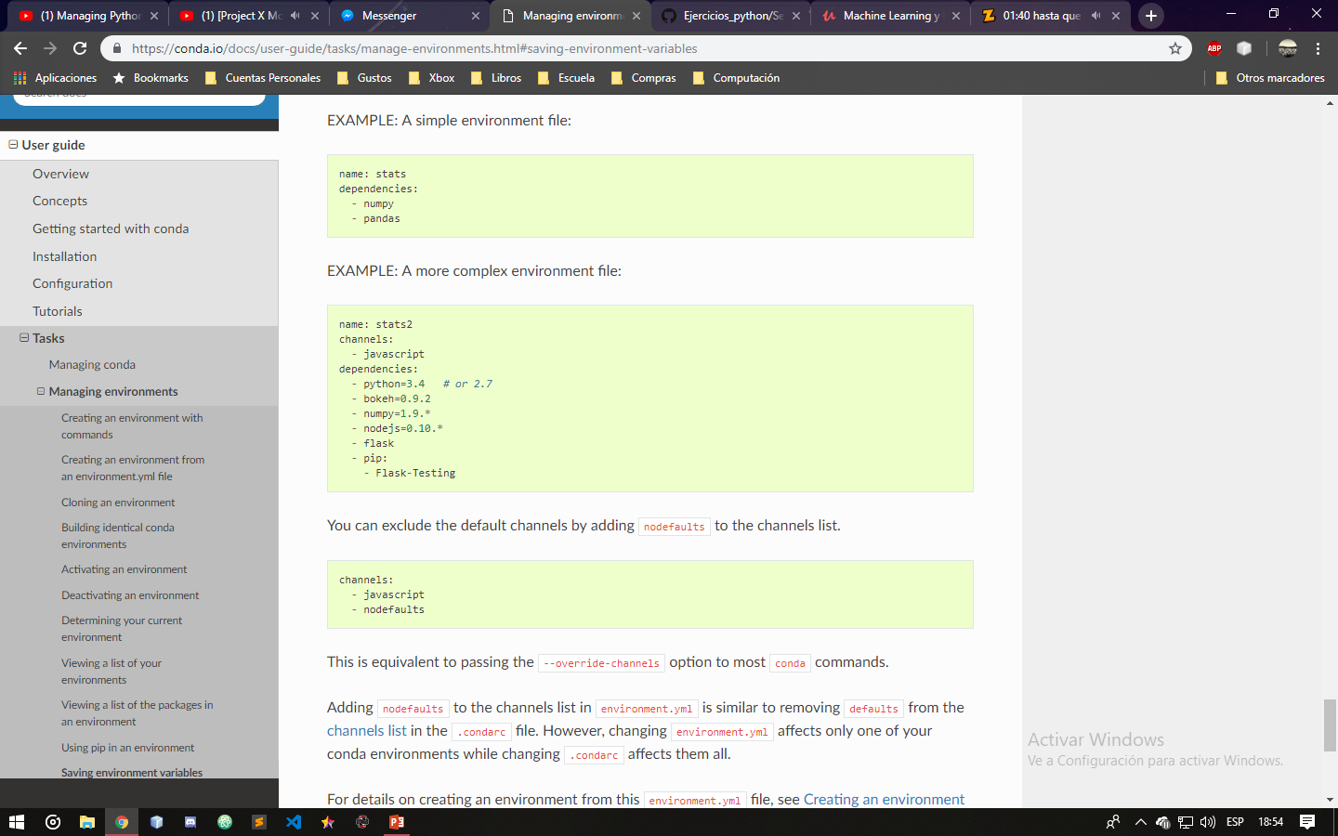
Crear un archivo de entorno manualmente
Ejemplo: Un simple archivo de entorno:
Ejemplo: Un archivo de entorno más complejo:

Slide 16
Eliminar un entorno
Para remover un entorno, en tu terminal Windows o en la Anaconda Prompt, ejecuta:
conda remove –name nombre_entorno –all
Ó
conda env remove –name nombre_entorno
Para verificar que ese entorno fue eliminado, ejecutamos:
conda infor –envs
La lista de entornos que se despliega no debería mostrar el entorno eliminado.

